Slide 1
Класифікація листків лохини
Костюк Вадим

Slide 2
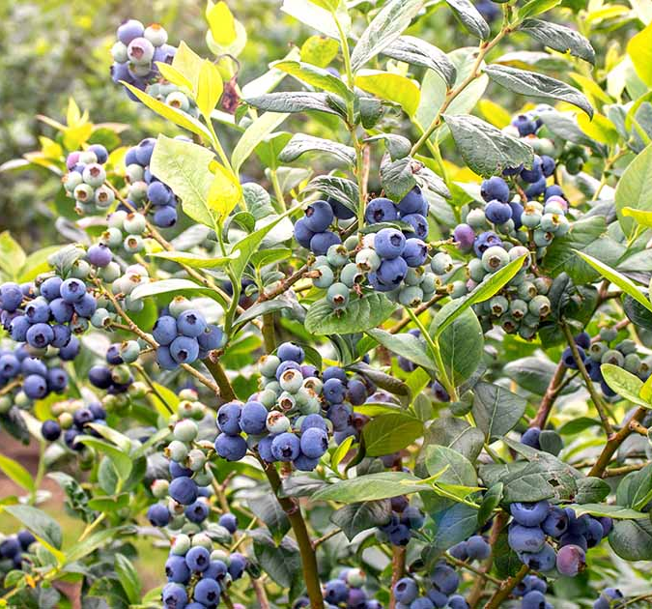
Чому лохина і які в неї проблеми?
За останніх 10 років закладання площ лохини виросло на 3000%. *
90% вирощеної лохини відправляється на експорт та заповнює весь ринок східної та центральної Європи.*
Аналіз рослини в лабораторії робиться від 3-х до 14 днів.
Великі площі складно моніторити
На різних частинах поля різні проблеми
Малі підприємства не можуть утримувати висококваліфікованих агрономів
Кожну проблему можна вирішити, якщо помітити її швидко
Діджиталізація – чи чуття?
* - Галат, Л. М. "Експортний потенціал та проблеми розвитку галузі ягідництва України." (2021).

Slide 3
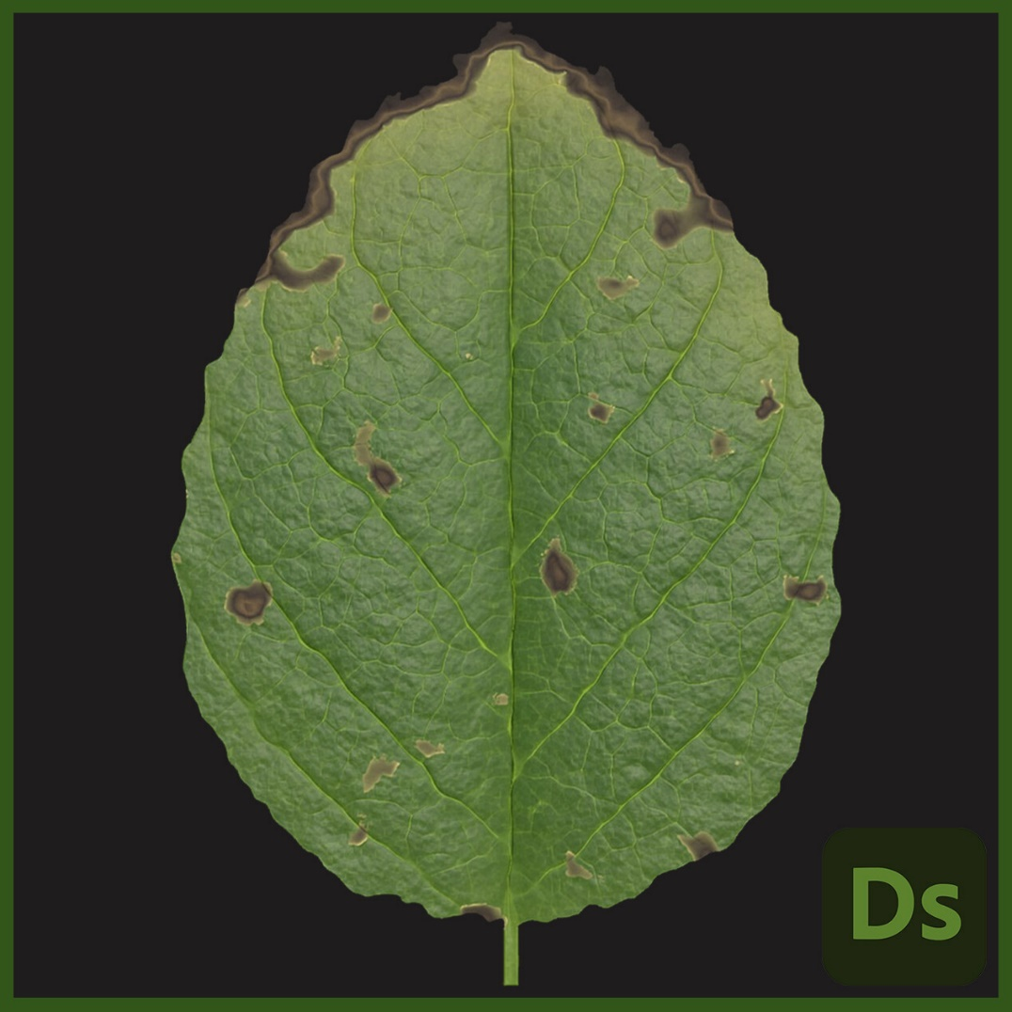
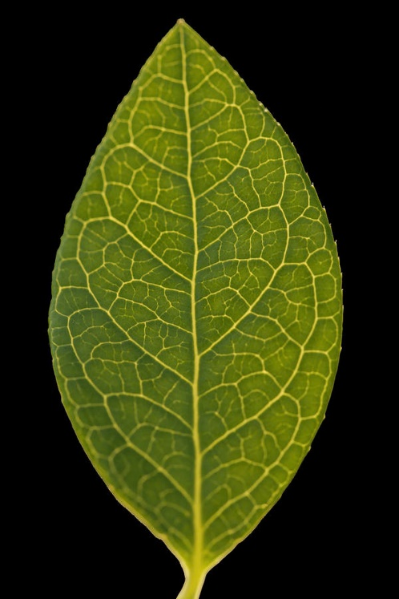
Яка відмінність?

Slide 4
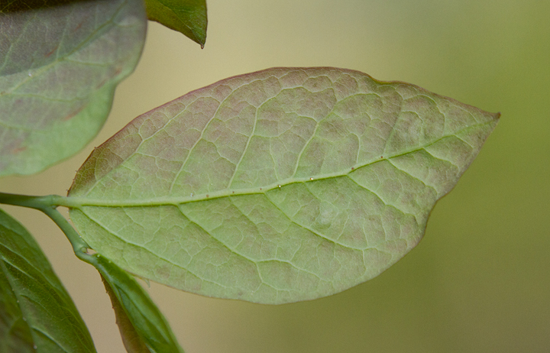
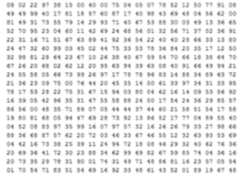
CNN (Convolutional Neural Network)
Етапи побудови згорткової нейронної мережі:
1.Згорткий шар.
2. Операція активації після кожного згорткового шару.
3. Рівень об'єднання, особливо шар Max Pooling, а також інші, залежно від вимог.
4. Повністю підключений шар.
Cуть полягає в тому, що ви надаєте комп’ютеру цей масив чисел, і він виводить числа, які описують ймовірність того, що зображення є певним класом(напр. 0,8 що це листок рослини, 0,2 що це стебло рослини).
Комп’ютер може виконувати класифікацію зображень, шукаючи низькорівневі характеристики, такі як краї та криві, а потім створюючи більш абстрактні поняття за допомогою серії згорткових шарів. Комп’ютер використовує низькорівневі ознаки, отримані на початкових рівнях, для створення високорівневих функцій, таких як листки або бруд, щоб ідентифікувати об’єкт.

Slide 5
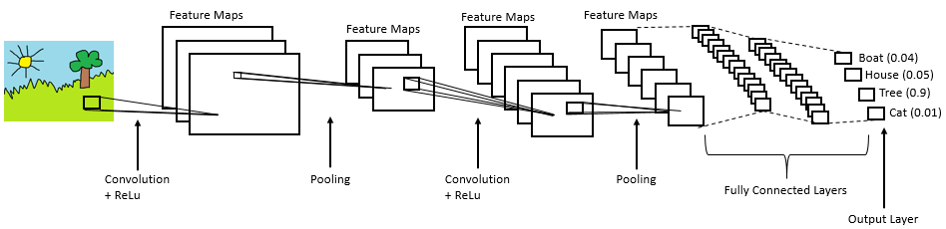
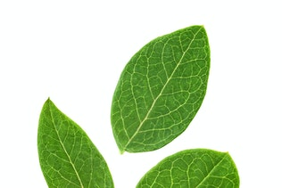
Коли ми проходимо через іншу згортк. шар, вихід першого конв. шар стає входом 2-го згорт. шар.
Коли ми говоримо про 2-й шар, вхідними є карта активації, що є результатом першого шару. Таким чином, кожен шар введення в основному описує місця на вихідному зображенні, де з’являються певні низькорівневі об’єкти.
Далі, коли застосовуємо набір фільтрів поверх цього, вихідними будуть активації, які представляють функції вищого рівня. Типами цих об’єктів можуть бути півкола (поєднання кривої та прямої кромки) або квадрати (поєднання кількох прямих країв). У міру того, як ви проходите через мережу, і більше конв. шарів, ви отримуєте карти активації, які представляють дедалі складніші функції.
До кінця мережі можуть бути деякі фільтри, які активуються, коли на зображенні є рукописний текст, фільтри, які активуються, коли вони бачать рожеві об’єкти тощо.

Slide 6
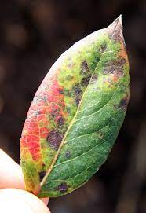
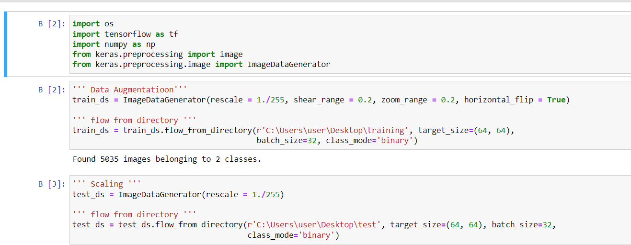
Вхідні дані(підготовка до експерименту)
Тренувальні дані 3 спроби (
100/20
1000/200
5000/1000)

Slide 7
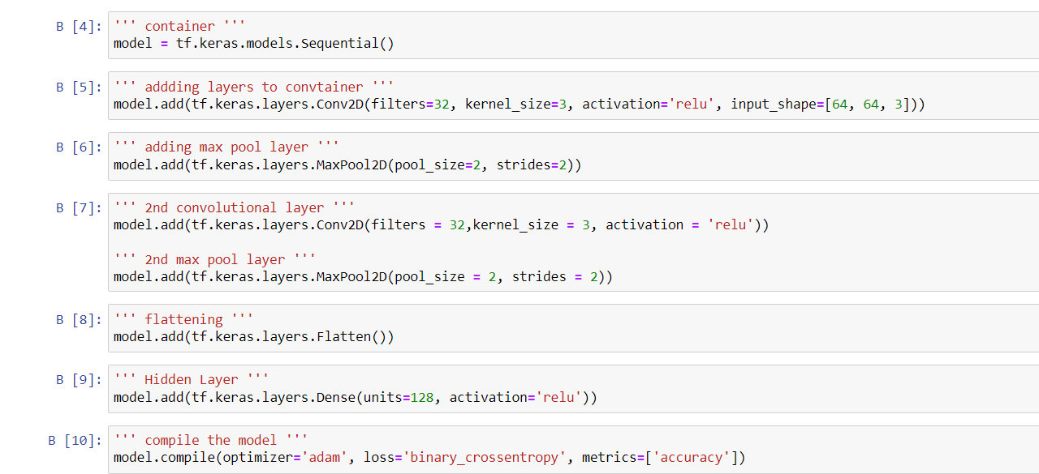
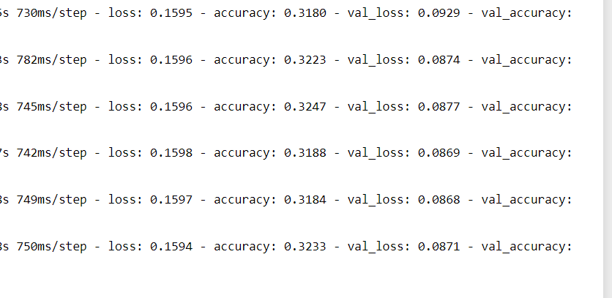
Розшарування
ОТРИМАНІ РЕЗУЛЬТАТИ

Slide 8
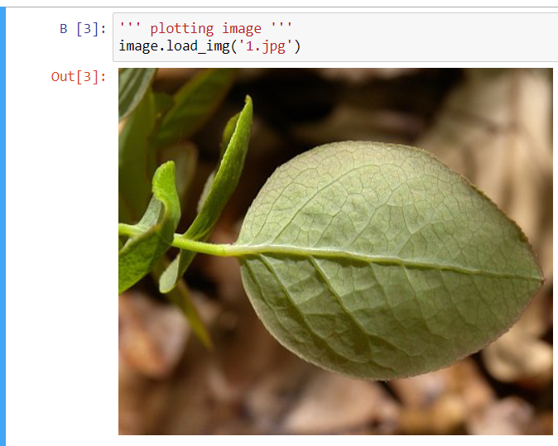
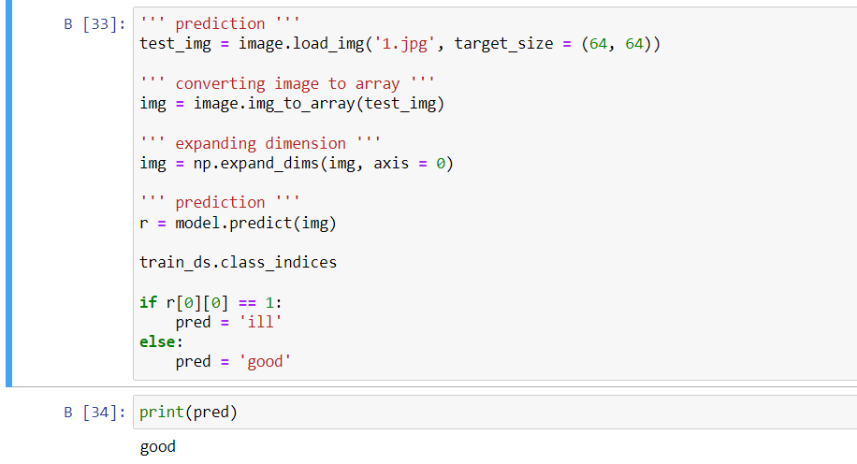
Приклад передбачення

Slide 9
заключення
Система недовчилась.
Для коректної роботи класифікатора та для збільшення точності потрібна, чітка структурована база, з великою кількістю екземплярів.
Покращити точність зменшити втрати, мати чітку кореляцію між цими факторами.
Для набору бази потрібна співпраця з аграрними підприємствами. Розробити додаток, для аналізу рослин збирати фото базу та аналізувати не лише хвороби, а й фактори посухи, чи надмірного поливу за кольором.
Планується розширення моделі, щоб могла класифікувати конкретні хвороби.
Розширити модель і для інших вирощуваних рослин.
Інтегрувати систему з дронами, які можуть пролітати великі площі та аналізувати листки.

Slide 10
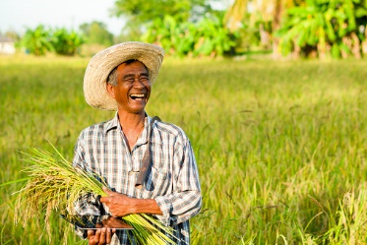
Дякую за увагу

